Slide 1


DESIGN DE IHC
FILIPE RAMOS.
JOÃO PAULO PRATA.
Marcus Fernandes.
MURILO NETO.
VINICIUS COSSIO.

Slide 2
Framework decide
O framework DECIDE, proposto por Preece et alii (2005, p.368), é composto por seis etapas, e as iniciais de cada etapa, na língua inglesa, compõem a sua nomenclatura.
Determinar (Determine): determinar as metas e os objetivos da avaliação;
Explorar (Explore): determinar e explorar as questões cuja avaliação pretende responder;
Escolher (Choose): escolher os métodos e as técnicas que responderão às questões da avaliação;
Identificar (Identify): identificar questões práticas a serem abordadas pela avaliação;
Decidir (Decide): decidir como lidar com as questões éticas envolvidas;
Avaliar (Evaluate): avaliar, interpretar e apresentar os dados.

Slide 3
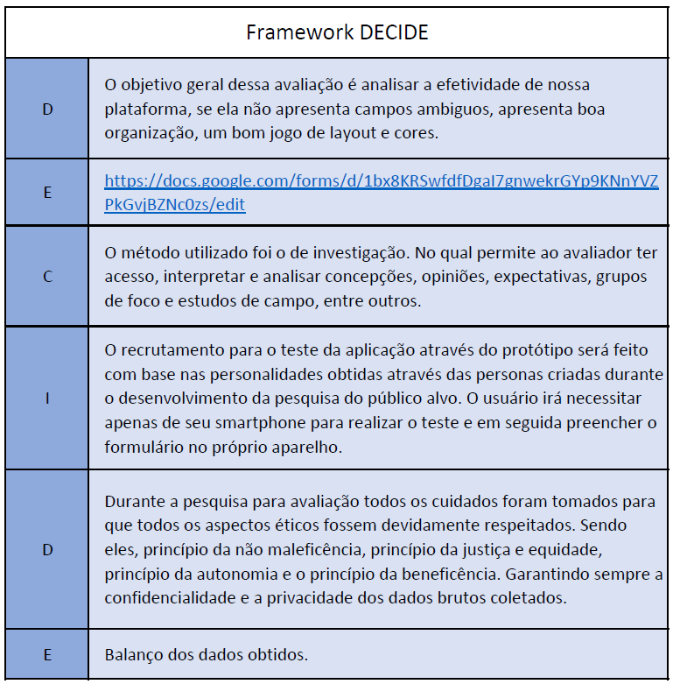

Slide 4
Link formulário
https://docs.google.com/forms/d/e/1FAIpQLSfDsywyN_h22NEjTB-Sz607wRsOZxCsN1OOpw3bSW0eeBISCQ/viewform

Slide 5
Balanço de dados

Slide 6
Bibliografia
https://satisfacaodeclientes.com/pesquisa-de-satisfacao-do-cliente-como-montar-modelo-moderno-e-inteligente/
https://tassioauad.com/2018/03/07/framework-decide-para-avaliacoes/

Slide 7
Muito obrigado pela atenção

